Slide 1
面向科学问题求解的编程实践

Slide 2
机器学习简介

Slide 3
分类方法
分类器评价
问题：预测跑步者的性别
方法
  K最近邻方法
  基于回归的分类器
例子：从“泰坦尼克”号生还

Slide 4
分类器评价
线性回归中多项式的阶数
  能够非常好的拟合现有数据
  能够对未知数据做出好的预测
训练集 vs 测试集
  训练误差
  泛化误差

Slide 5
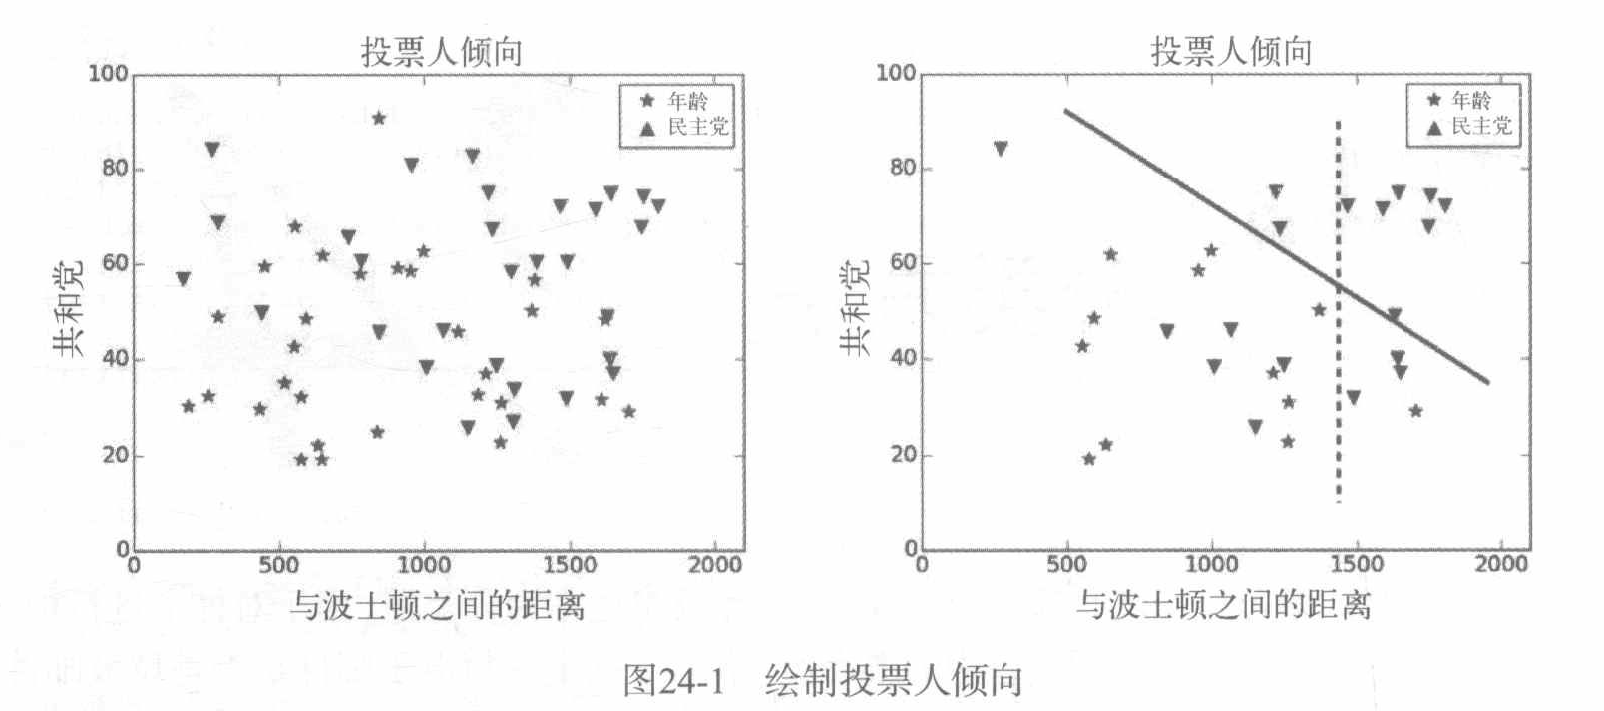
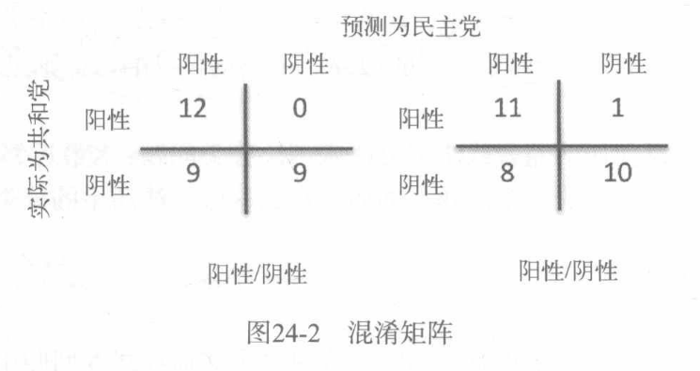
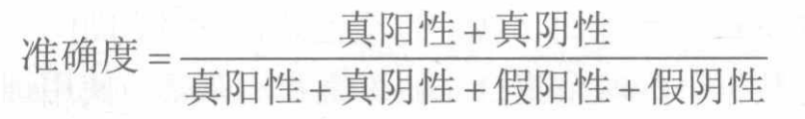
准确度

Slide 6
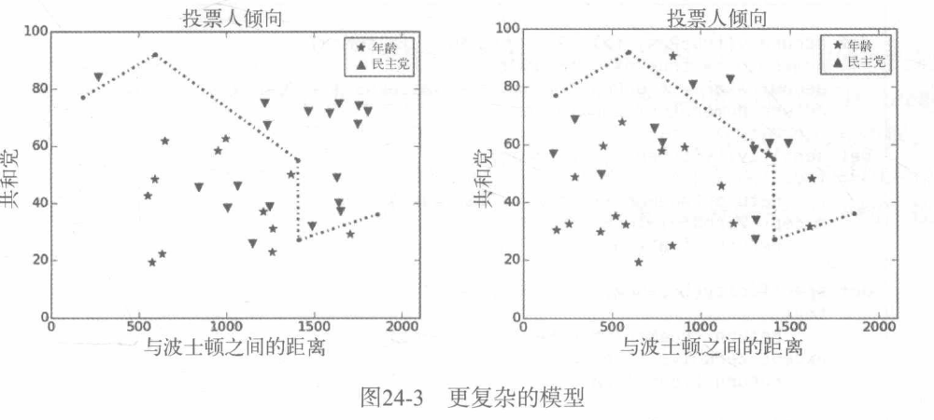
复杂模型

Slide 7
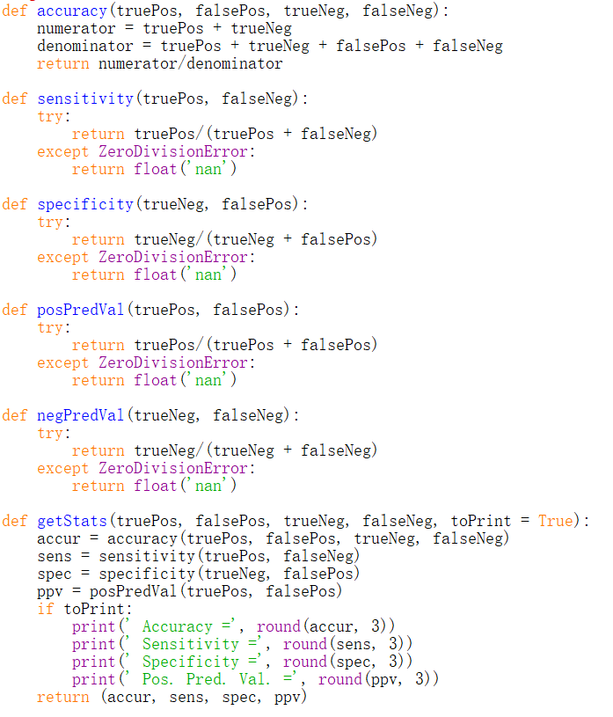
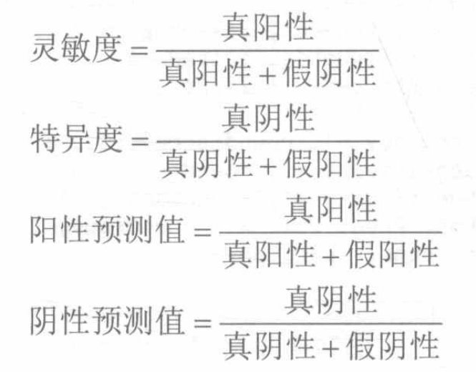
类别不平衡
例：某种疾病的发病率0.1%
灵敏度（召回率,recall）
特异度（精确度，precision）

Slide 8
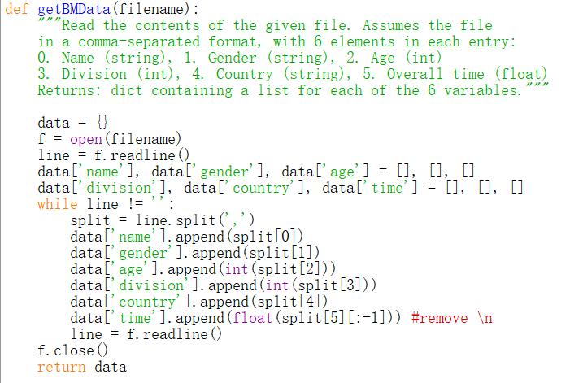
预测跑步者的性别
跑步者
  标签（性别）
  特征向量（年龄、完赛时间）
训练集（80%）
测试集（20%）

Slide 9
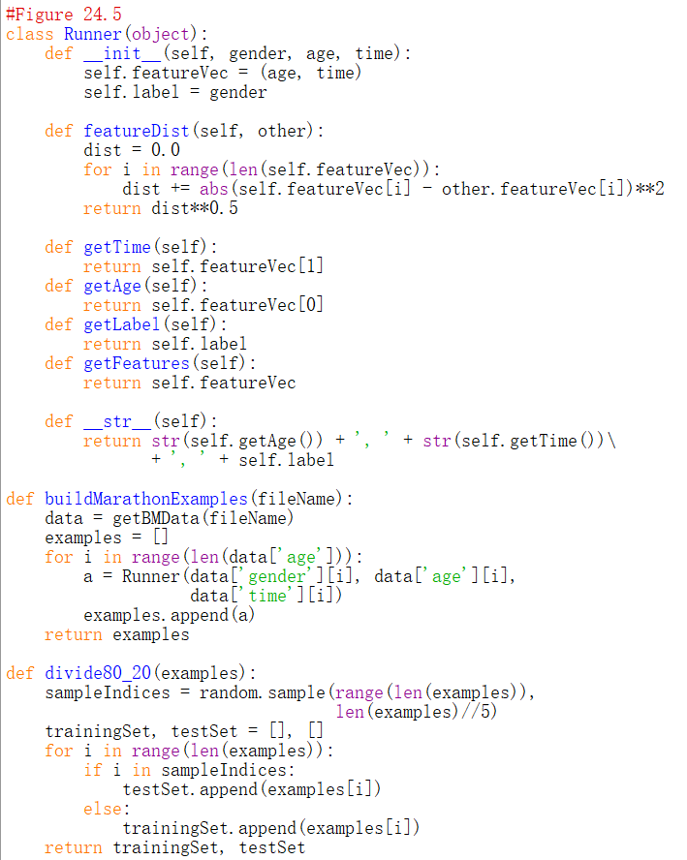
预测跑步者的性别
训练集（80%）
测试集（20%）

Slide 10
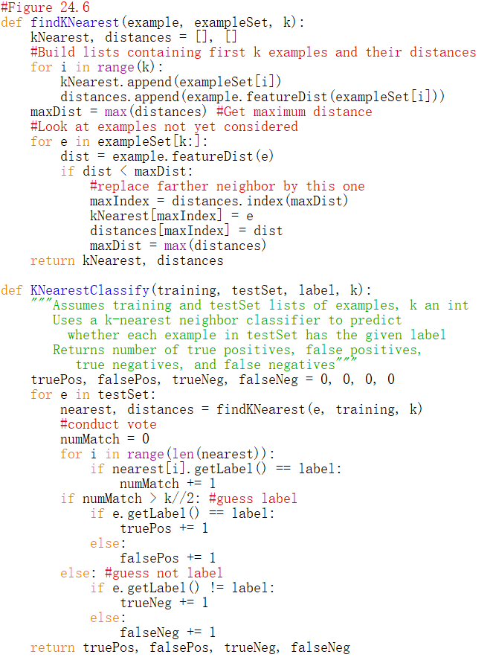
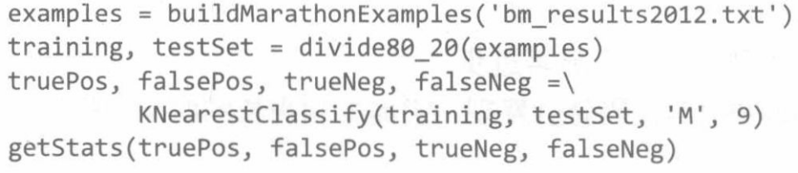
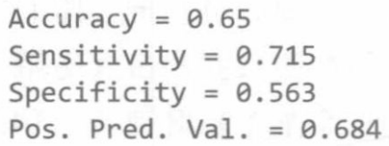
K最近邻方法
计算距离
找出最近的K个实例
根据K个标签进行标记

Slide 11
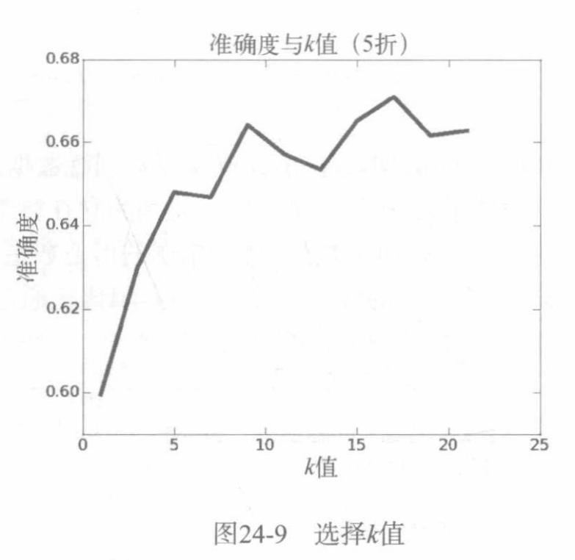
K最近邻方法
距离的计算
对训练数据进行采样
  有效减少计算量
K值的确定
  奇数

Slide 12
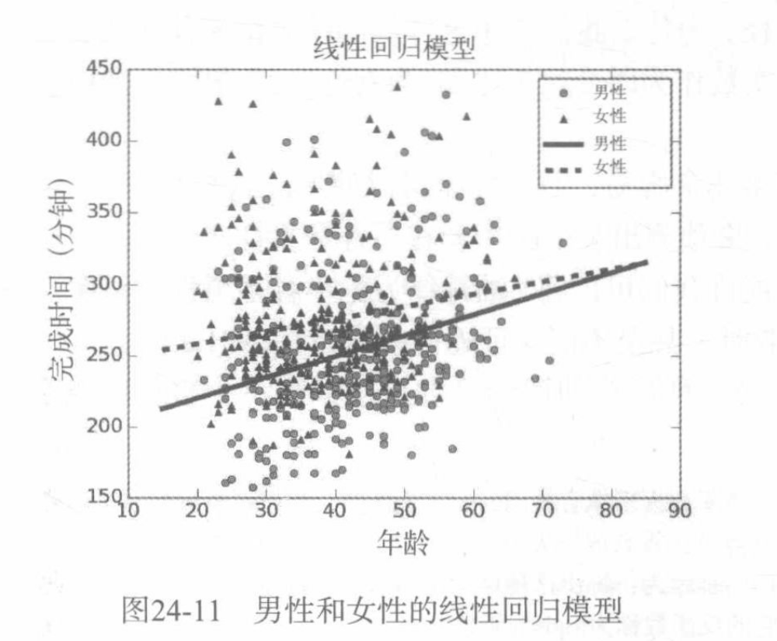
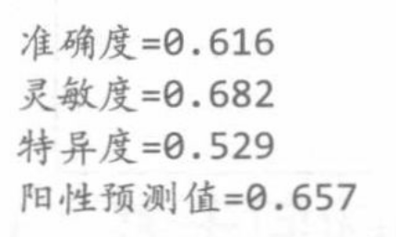
基于回归的分类器

Slide 13

Logistic回归模型
直接预测一个事件的概率
https://scikit-learn.org/stable/
  Simple and efficient tools for predictive data analysis
  Accessible to everybody, and reusable in various contexts
  Built on NumPy, SciPy, and matplotlib
  Open source, commercially usable - BSD license

Slide 14
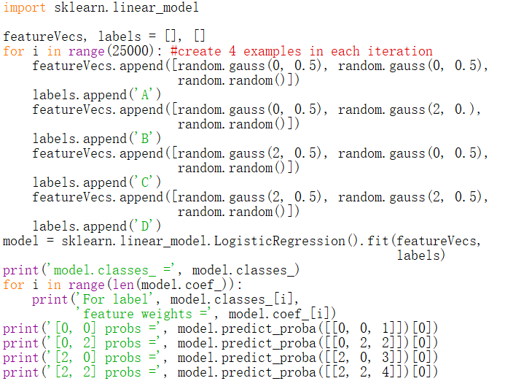
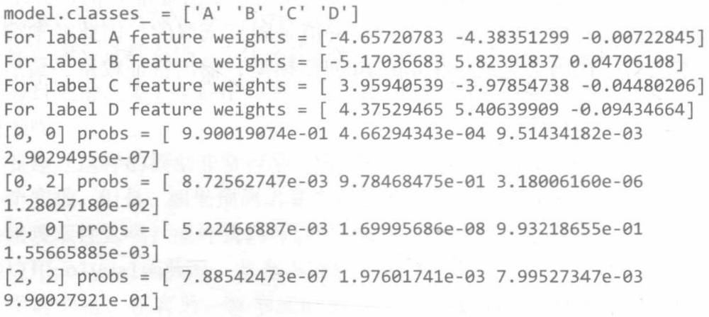
图24-13 使用sklearn进行多分类logistric回归

Slide 15
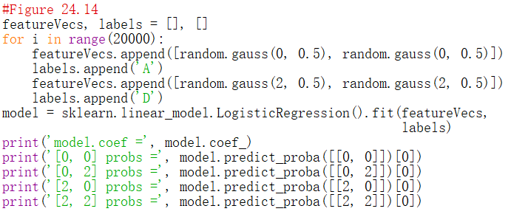
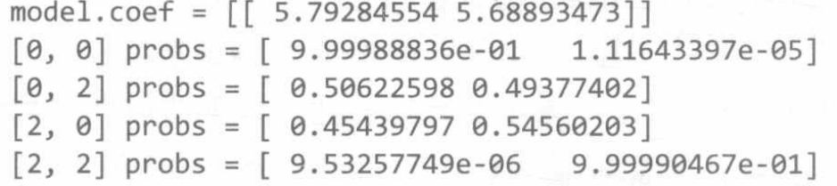

Slide 16
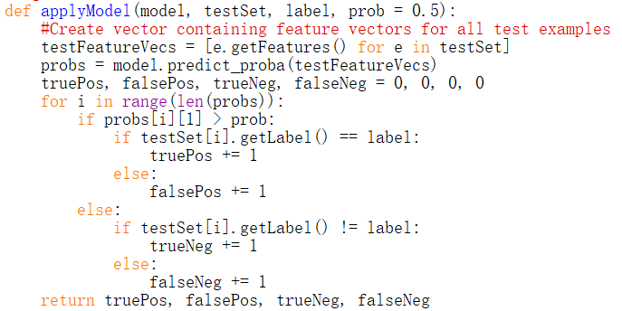
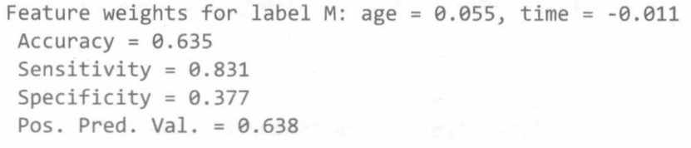
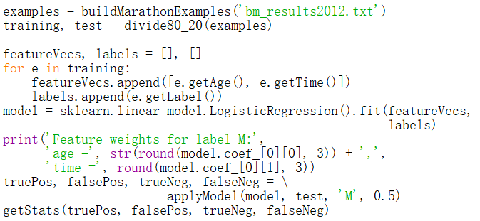
马拉松例子

Slide 17
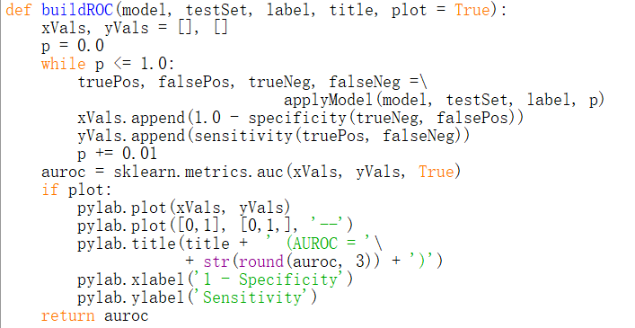
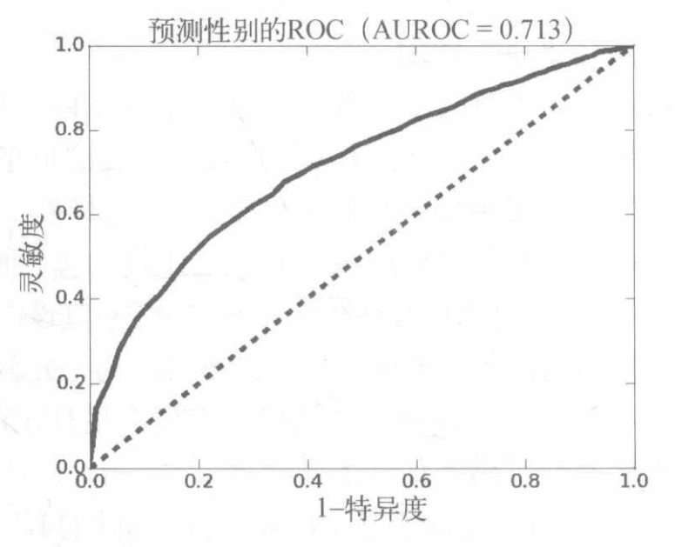
ROC曲线
buildROC(model, test, 'M', 'ROC for Predicting Gender')

Slide 18
从“泰坦尼克”号生还
1912年4月15日清晨，沉没在北大西洋
1046位乘客信息
  舱位等级、年龄、性别、是否生还、姓名

